Slide 1

Les diamants sont-ils éternels?
Brigitte PANSU
Laboratoire de Physique des Solides
Pierre PANSU
Laboratoire de Mathématiques

Slide 2
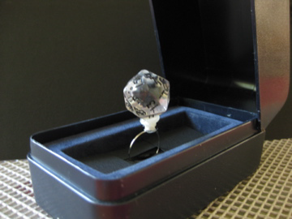
La Bague

Slide 3
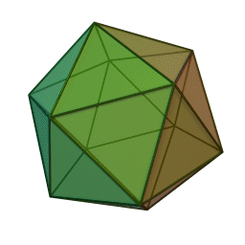
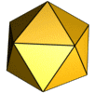
Icosaèdre
ICOSAEDRE
SOMMETS:
12
FACES:
20
ARETES:
30

Slide 4
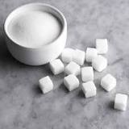

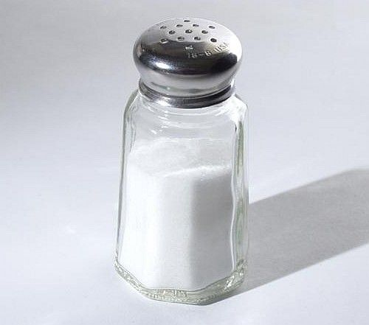
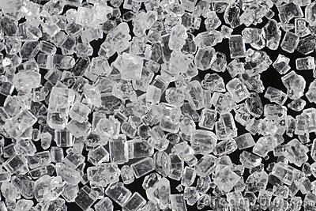
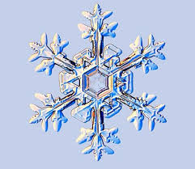
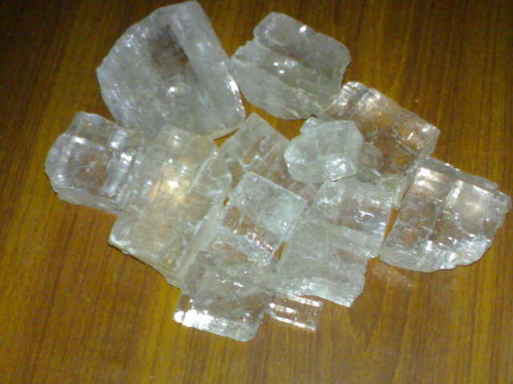
Facettes - > Cristal?
Sel
Sucre
Glace ou neige

Slide 5
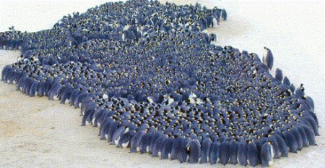
Cristal =
Arrangement régulier d’objets ?
Facettes:
Regarder ce qui se passe à la surface

Slide 6
Pavages 2DPava
Dans un plan

Slide 7
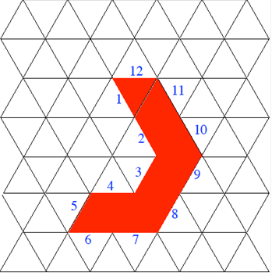
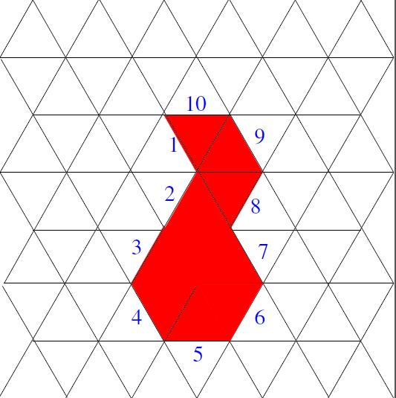
Notion Périmètre
Aire: 10 triangles
Périmètre : 12 arêtes
Aire: 10 triangles
Périmètre : 10 arêtes
AGENTS 007++: A VOUS DE FAIRE MIEUX !

Slide 8

R2D2
140s
120s
100s
80s
60s
40s
20s

Slide 9
Solution Jeux

Slide 11
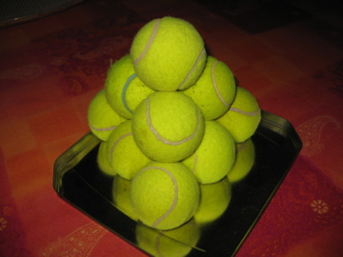
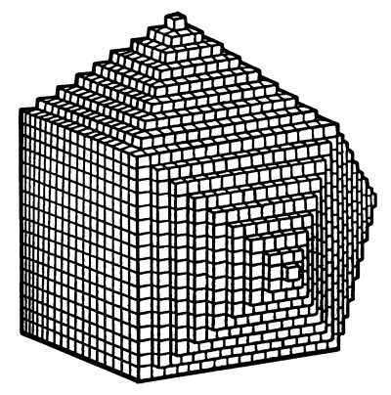
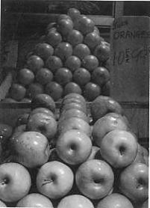
3D
René-Just HAUY, 1784

Slide 12
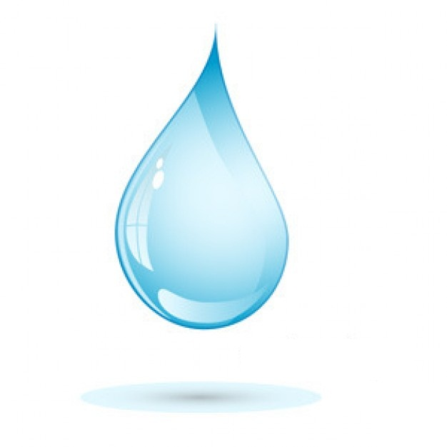
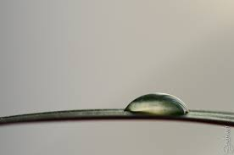
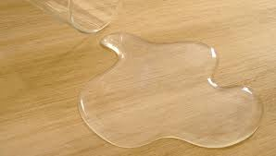
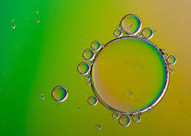
FORME D’UNE GOUTTE LIQUIDE ?
Mais comment faire
pour se débarrasser de la gravité?

Slide 13
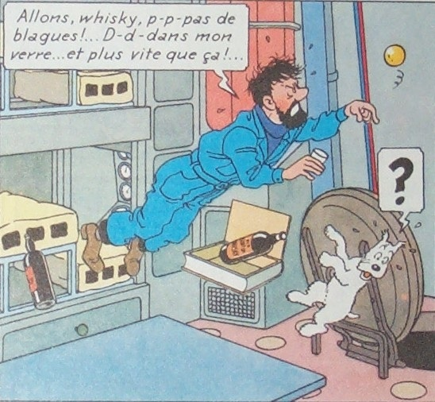
Tintin

Slide 14
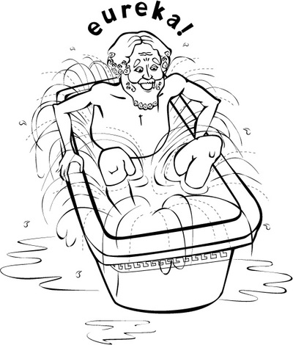

ArcArchimède

Slide 15
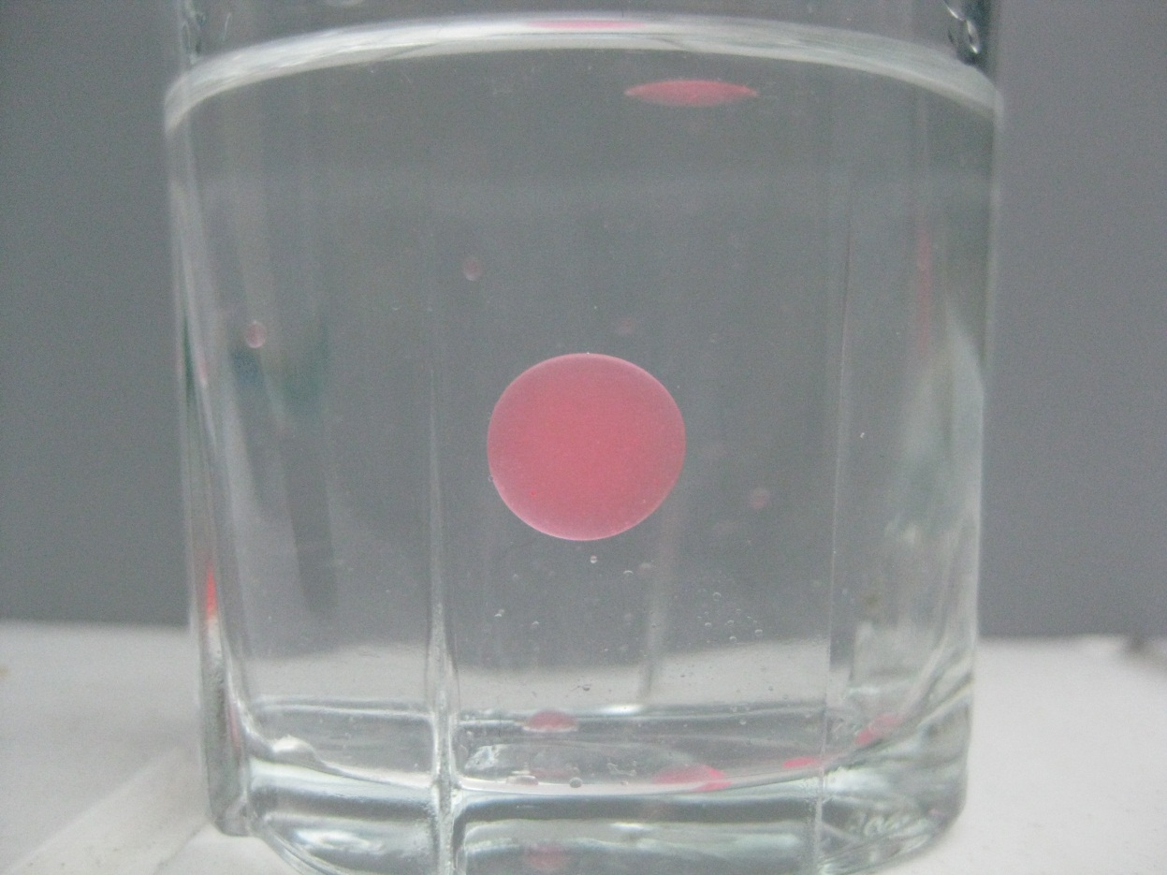
Photo goutte
Goutte d’huile
dans un mélange eau/alcool
Diamètre
~ 1 cm

Slide 16
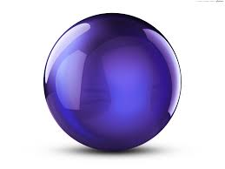
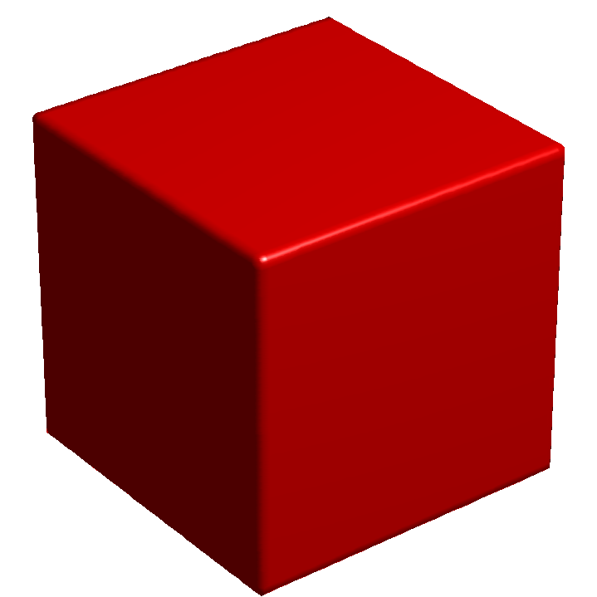
Sphère/Cube
Aire de la Sphère
<
Aire du Cube=
1.24 * Aire de la Sphère
MÊME VOLUME

Slide 17
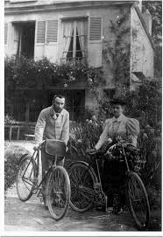
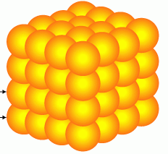
Curie à vélo
Pierre et Marie Curie
Voyage de noces en Bretagne 1895

Slide 18
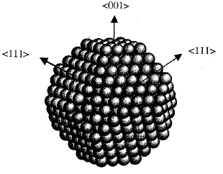

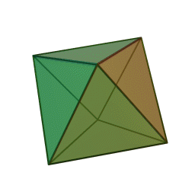
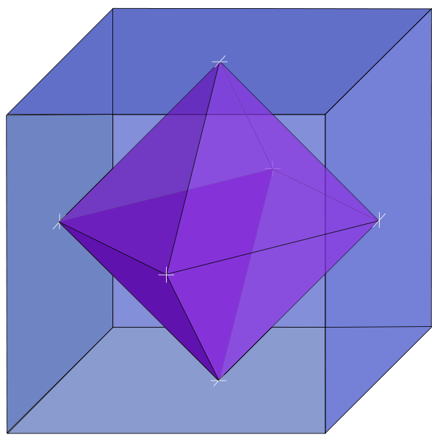
Octahedron
Entre le CUBE et l’OCTAEDRE

Slide 19
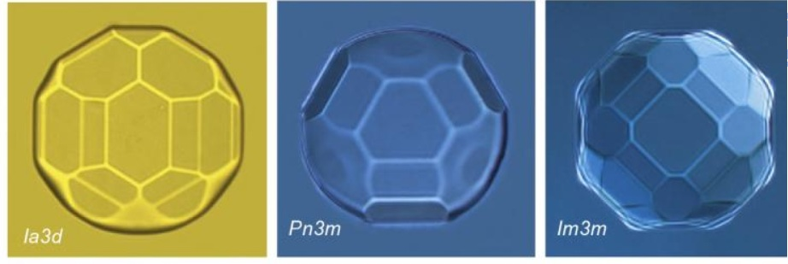
Pieranski Sotta
Gouttes de mélange eau/savon
(P. Pieranski, LPS)
Bulles d’air
dans un mélange eau/savon
(P. Sotta, LPS)

Slide 20
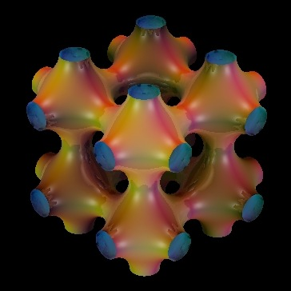
3D structure
Ces mélanges eau/savon sont
des CRISTAUX LIQUIDES

Slide 21
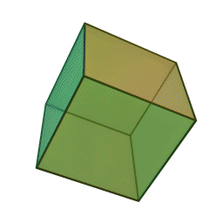
Forme cristalline
Opérations de symétrie
qui laissent le cube invariant
en échangeant les faces du cube

Slide 22
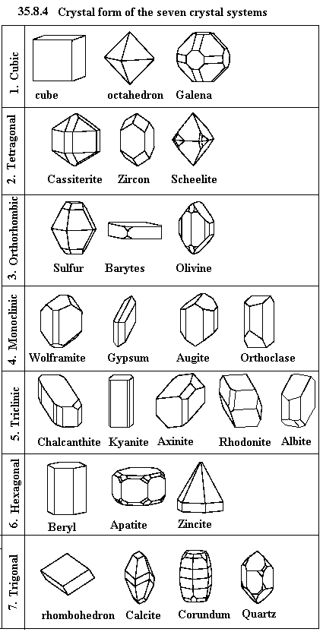
Arrangement atomique
Mêmes rotations
Forme
cristalline

Slide 23

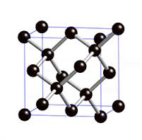
MAIS ALORS!!
Le diamant a une
structure cubique

Slide 24
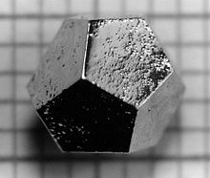
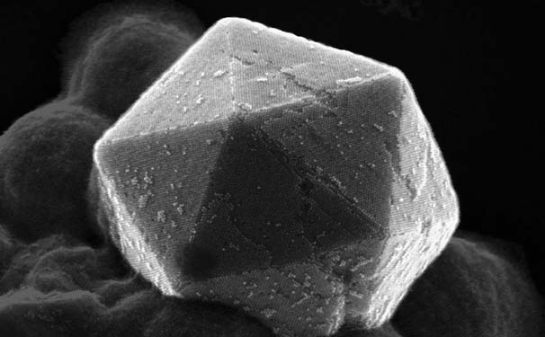
Pas de rotation d’ordre 5, 10 ou 12 pour des cristaux!
Zn-Mg-Ho
P. Canfield, AMES Laboratory,
US Department of Energy
Empilement de Nanoparticules d’or
K.J.M. Bishop et al, Small , 2009

Slide 25
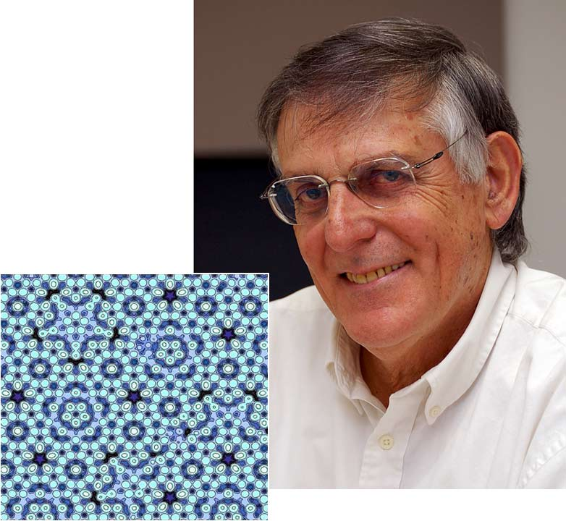
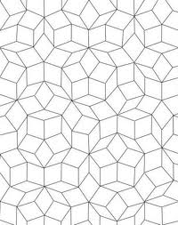
Notion de quasicristal
D. Shechtman: Prix Nobel 2011
Découverte des quasicristaux: 1982

Slide 26
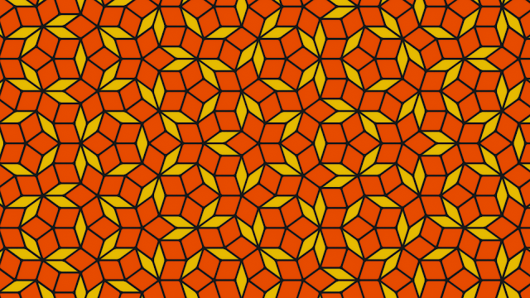
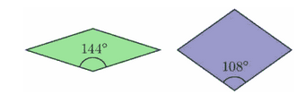
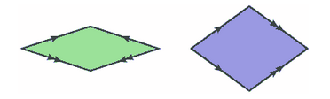
Voir le site http://www.ams.org pour trouver une animation Java

Slide 27
Il y a d’autres explications possibles (Pauling)
Forme extérieure
avec rotation interdite dans un cristal
Quasicristal

Slide 28
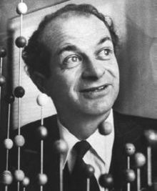
Linus Pauling 1901-1994
Prix Nobel de Chimie 1954: nature de la liaison chimique
Prix Nobel de la Paix 1962: campagne contre les essais nucléaires

Slide 29
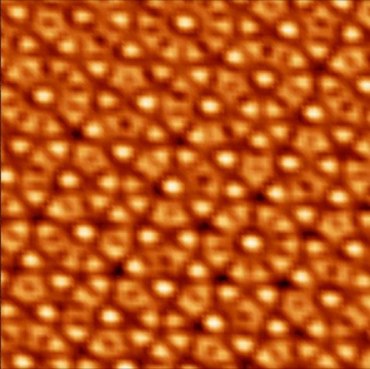
Shechtman avait raison!
Microscopie électronique

Slide 30
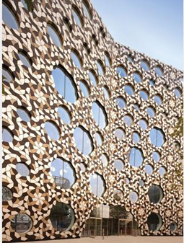
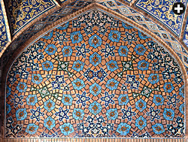
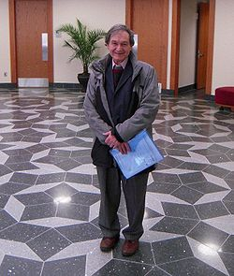
Ravensbourne College,
Greenwich
Mosquée du Shah, Ispahan, 1629
R. Penrose (1931-)
Institute for Fundamental Physics and Astronomy,
Texas A&M University,

Slide 31
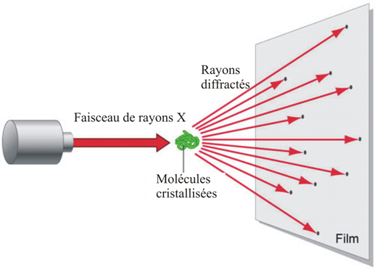
La preuve indiscutable: la Diffraction

Slide 32
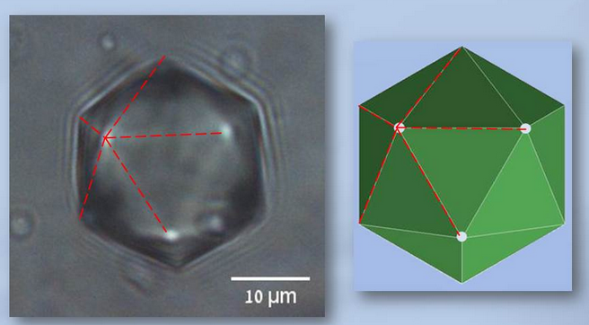
Des gouttes d’huile dans l’eau
peuvent être facettées !
A la surface: « Savon » qui « gélifie » quand on refroidit
PNAS | January 19, 2016 | vol. 113 | no. 3 | 493–496

Slide 33
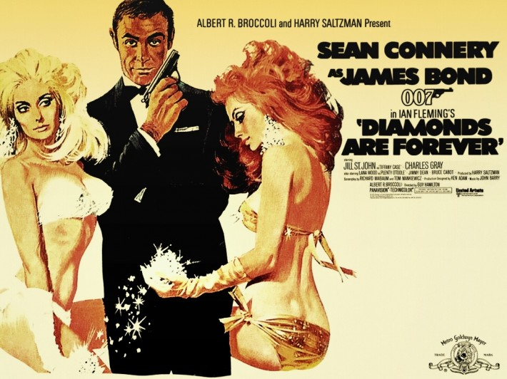
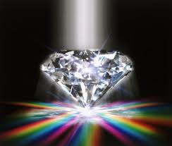
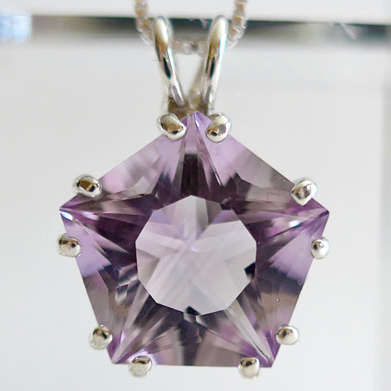
?
Pour quand
une bague en quasicristal ?

Slide 34
MERCI DE DEPOSER LES JEUX
DANS LA
BOITE A LA SORTIE

